Slide 2
Unidade 1
LÍNGUA INGLESA – 7º ANO Conjunto 3

Slide 3
Anúncio de propaganda
LÍNGUA INGLESA – 7º ANO Conjunto 3
O anúncio de propaganda pode apresentar texto e imagem com a finalidade de promover uma ideia. Nele, também é possível encontrar o nome e o logotipo da organização responsável pela divulgação.

Slide 4
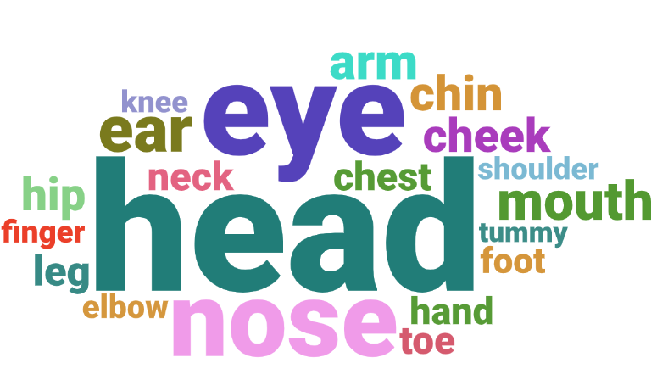
Partes do corpo
LÍNGUA INGLESA – 7º ANO Conjunto 3

Slide 5
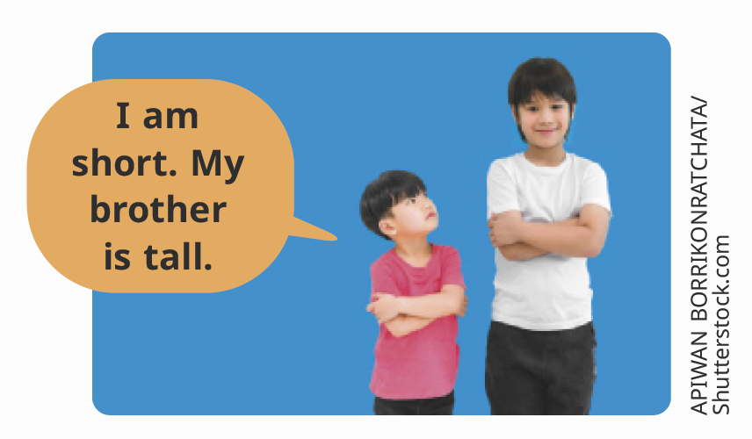
Descrição física
LÍNGUA INGLESA – 7º ANO Conjunto 3
Para descrever alguém fisicamente, podemos falar sobre a altura, o cabelo (comprimento, tipo, cor), a cor dos olhos e outras características.

Slide 6
Polissemia
LÍNGUA INGLESA – 7º ANO Conjunto 3
Palavras polissêmicas são palavras que apresentam mais de um significado.
palm of the hand
palm tree

Slide 7
Pronomes interrogativos
LÍNGUA INGLESA – 7º ANO Conjunto 3
Os pronomes interrogativos são usados em perguntas para saber o que, onde, qual, quem, quando e por quê.
What is your name?
Where do you live?
Who is that man?

